Slide 1
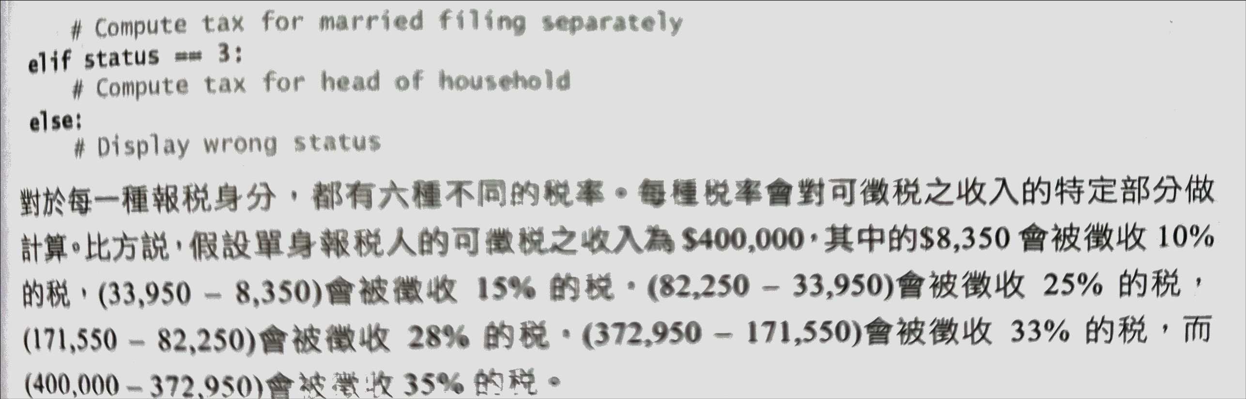
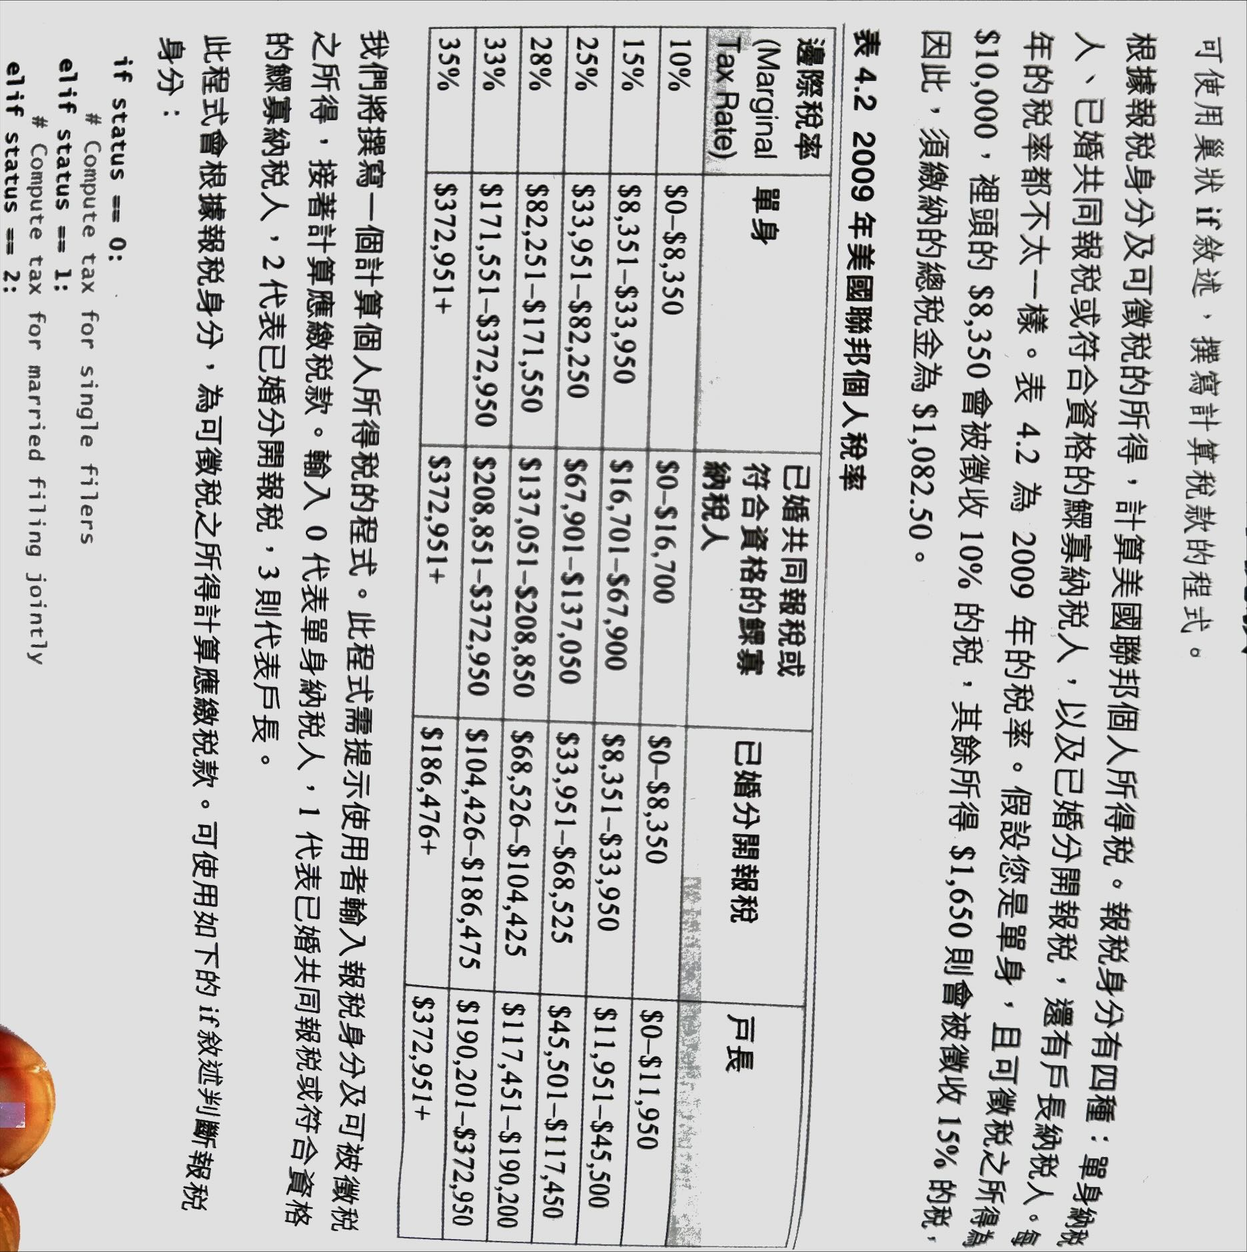

Homework
1.

Slide 2
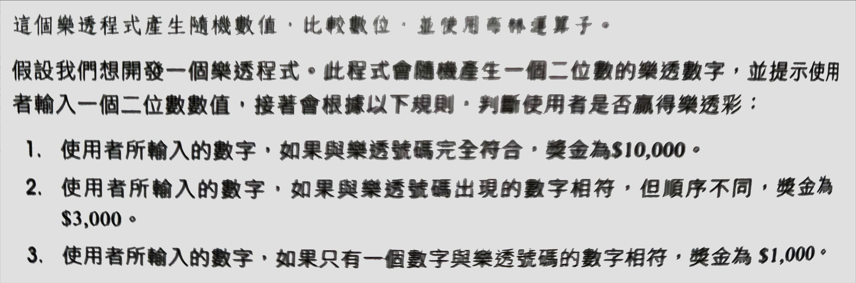
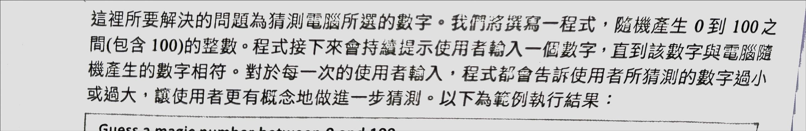
2.
3.

Slide 3
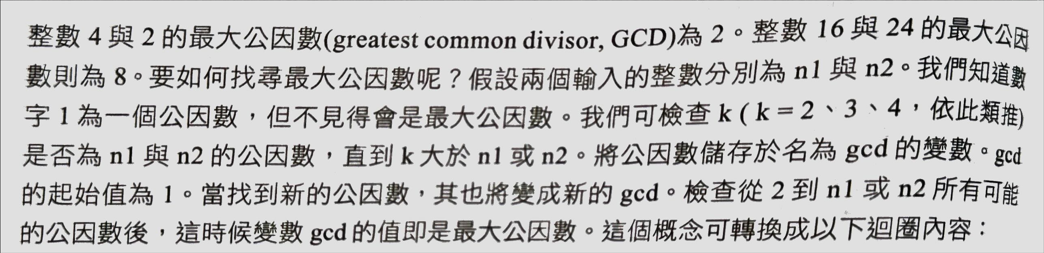
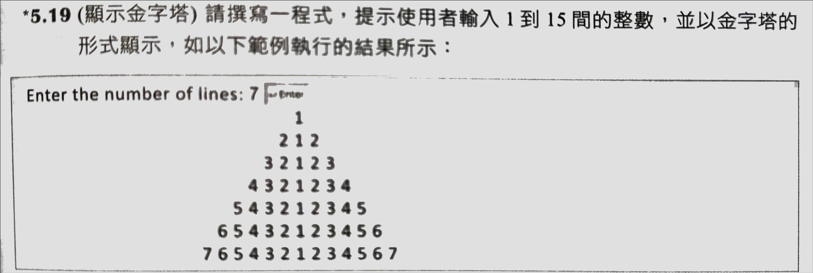
4.
5.

Slide 4
1.測資income 400,000 在 0, 1, 2, 3四種身份
tax分別是
$117683.50
$110362.00
$125181.00
$114360.00
2. 可先將目標數字印出，測試輸入是否有符合四種情況（完全沒猜中、猜中一個數字、猜中兩個數字但順序不同、完全猜中） （注意範圍是10~99）
3. 自行測試
4. 測資1. 13685 & 177950 GCD:5
測資2. 400 & 200 GCD: 200
測資3. 13 & 11 GCD: 1
5. 輸出要照我的格式 同樣數字要對齊

